Slide 1

Les méthodes AGILE
SCRUM

Slide 2
La méthode Agile

Slide 3
Définition
Une méthode dite agile est une approche
Itérative
Incrémentale
Menée dans un esprit collaboratif et peu formaliste
Cela a pour but de
Générer des produits de qualité
Tenir compte de l’évolution des besoins
Source : https://fr.wikipedia.org/wiki/M%C3%A9thode_agile
Notes:
Créer en 2001 par 17 développeur logiciel, en réponse à un trop grand taux d’échecs des projets de développement, en cause la lourdeur des méthodes traditionnelles. C’est à ce moment un manifeste

Slide 4
Méthode agile ?
C’est une façon d’envisager la collaboration et les workflows
«Distribution rapide de petites parties de logiciels opérationnel pour donner satisfaction au client»
Cela implique
Des réunions régulières
Approche simplifiée
Changements intervenants à toutes les étages et y faire face
Source : https://www.redhat.com/fr/devops/what-is-agile-methodology

Slide 5
Les 4 piliers
Privilégier | Plutôt que
Les individus et leurs interactions | Les processus et les outils
Des logiciels opérationnels | Une documentation exhaustive
La collaboration avec les clients | Négociation contractuelle
Adaptation au changement | Le suivi d’un plan
Notes:
Optimisation des chances de développement du projet

Slide 6
La conception agile
Satisfaire le client
Les changements ne sont pas un problème, au contraire et même au dernier moment
Livrer rapidement des morceaux du projet
Travailler avec des personnes motivées et un environnement de travail adapté
Faire circuler l’information de plus efficace possible, se parler face à face

Slide 7
La conception agile (suite)
Des outils qui fonctionnent
Processus long et endurant
Viser à être excellent techniquement, avec un design irréprochable
Faire simple. Supprimer l’inutile
Laisser les équipes s’organiser elle-même
L’équipe doit se demander comment être plus efficace et modifier certains processus

Slide 8
Processus classique
Analyse des besoins
Conception
Réalisation
Tests et intégration
Inconvénients :
Ne s’adapte pas
Les tests sont insuffisants
Les besoins sont abstraits

Slide 9
Cascade
Développement une phase après l’autre
Une phase doit se terminer pour en entamer une autre
Dérivé de la chaine de fabrication (1913 par Henry Ford)
AGILE
Favorise la simultanéité
Continuité dans la phase de développement
Plusieurs phases en même temps
Notes:
Début des années 90 et le développement. Les projets pouvaient prendre des années. Du coup annulation avant la distribution. Les modes vont déjà vite à cette époque.

Slide 10
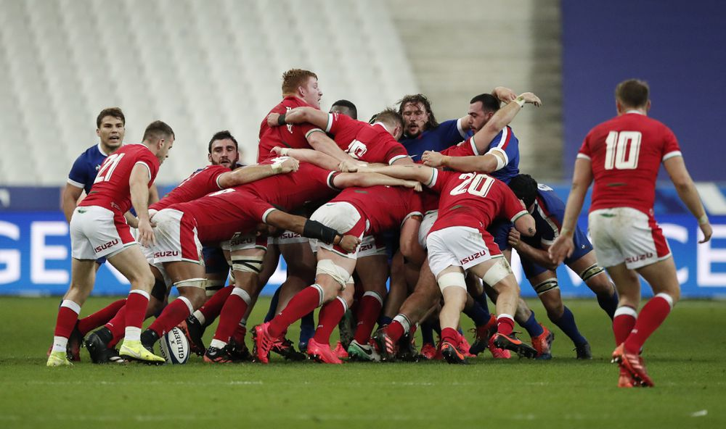
Scrum

Slide 11




Qui utilise Scrum ?

Slide 12
Scrum : petite définition
Une méthode agile dédiée à la gestion de projet
Découpage d’un projet en incrément (sprint)
Ne couvre aucune technique d’ingénierie du logiciel

Slide 13
La philosophie Scrum
On peut dire de Scrum qu’il est
Simple
Pragmatique
Transparent
Empirique

Slide 14
Les 3 piliers de Scrum
La transparence
L’inspection
L’adaptation

Slide 15
Transparence
Les risques et enjeux du projet doivent être connus de tous
Utiliser un langage commun
S’entendre sur la définition de
Terminé
Délivré

Slide 16
L’inspection
Inspecter l’ensemble du projet
De manière régulière
Par l’équipe projet Scrum
Vise à détecter les écarts imprévus
Le faire ni trop fréquemment ni pas assez souvent

Slide 17
L’adaptation
En cas d’écarts ou aspect déviant dans le projet :
Réaliser des ajustements le plus rapidement possible
Ce qu’il faut mettre en place :
Planifier les sprints
Le daily sprint
La revue des sprints

Slide 18
Démarrer un projet agile
La Vision : le but du projet et sa contribution à l’entreprise
Roadmap du produit :
Vision globale du produit
Caractéristique du produit
Décrire l’équipe du produit
Planning détaillé et priorité des différentes fonctionnalités

Slide 19
Démarre un projet agile (suite)
4. Produire un planning des sprints
5. Planning des to do quotidien
6. Produit des revues de sprint (faire tourner le produit)
7. Optimisation : Corriger et optimiser (à la fin de chaque sprint)

Slide 20

Scrum : les rôles

Slide 21
Les rôles : product owner
Celui qui fait le lien entre
Le marché ( le client )
Les représentants du business ( chefs de projets commerciaux )
Les développeurs
C’est une personne unique et physique

Slide 22
Le product owner se charge de
Cahier des charges
Sous forme de users stories
Spécifications du produit
Ordre dans lequel les fonctionnalités sont développées (orientation du projet)
Tous doivent être au courant de sa tâche de manière très claire
Valide les fonctionnalités développées

Slide 23
Les développeurs
Ils créent le produit de bout en bout
Codeur
Testeur
Designer
Autonomie dans l’organisation du travail et de la tâche
Pas même le product owner ne peut dire comment s’organiser
Notes:
Autooragnisée : pas de hiérarchie
Les décisions sont prises ensemble

Slide 24
Objectifs des développeurs
Livrer le produit par petits incréments
Il existe toujours une version potentiellement utilisable
L’équipe s’adresse directement au propriétaire le plus souvent possible

Slide 25
Les rôles : le scrummaster
C’est le responsable de la méthode doit s’assurer qu’elle est
Comprise
Bien mise en application
Ce n’est pas un chef de projet, ni un intermédiaire de communication avec le client
C’est un facilitateur, aide à maximiser la valeur produite par l’équipe

Slide 26
Le Scrummaster : son rôle
Communiquer la vision et les objectifs à l’équipe
Aider le propriétaire à rédiger les composantes du carnet de produit
Faciliter les rituels de Scrum
Coacher l’équipe de développement
Ecarter les évènement perturbant l’équipe
Aider l’adoption d’Agile au sein de l’équipe

Slide 27

Les évènements : le Sprint
Période d’un mois maximum (en général) au bout duquel
L’équipe livre un incrément
La durée des sprints est constante tout au long du projet
Un nouveau sprint démarre dès le précédent terminé

Slide 28
Durant un sprint
Le but du sprint ne peut être modifié
La composante de l’équipe reste la même
La qualité n’est pas négociable
La liste des items est sujette à négociation entre propriétaire et développeurs

Slide 29
Pourquoi un mois ?
Cette limitation permet de :
Limiter la complexité
Et donc les risques liés au sprint
Si le but devient obsolète il peut être décidé par le propriétaire d’annuler le sprint.

Slide 30
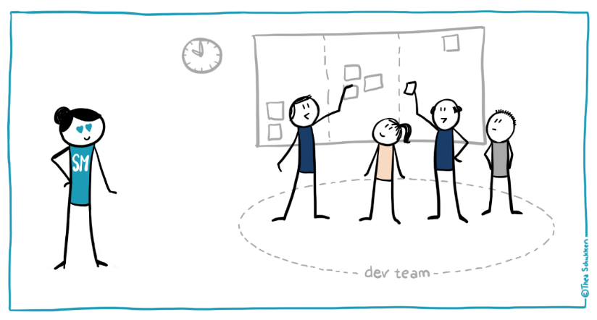
Mêlée quotidienne (Daily Scrum)
Permet aux développeurs de faire un point de coordination sur les tâches en cours et sur les difficultés rencontrées
Durée 15 minutes max
A heure fixe
Sans le propriétaire
Source : https://medium.com/the-liberators/myth-the-scrum-master-must-be-present-during-the-daily-scrum-4efbf375726

Slide 31

Les 3 questions de la mêlée
Qu'ai-je fait hier ?
Que dois-je faire aujourd'hui ?
Quelles sont les difficultés rencontrées ?
Attention à respecter le temps de parole pour éviter de dépasser les 15 min. Les discussions d’ordre technique se passe après le Daily Scrum
Source :https://www.knowledgehut.com/blog/agile/how-not-to-be-agile
Notes:
But : synchroniser !!!

Slide 32
Réunion de planification de sprint
Tout le monde est présent
Ne doit pas durer plus de 8 heures ( pour un sprint d’un mois )
Ce qui doit être passé en revue (partie 1)
Le carnet des produits priorisés
Incrément réalisé à la dernière itération
Capacité de production de l’équipe pour les précédents sprints
Capacité de production pour les sprints suivants
Définir le but du sprint

Slide 33
Réunion de planification (partie2)
Après avoir défini le but du prochain sprint :
L’équipe et le propriétaire se focalise sur la manière d’atteindre les buts du sprint
Prévoient ce qui est à faire pour le sprint suivant
Cela constitue une estimation du travail
C’est également un engagement de l’équipe

Slide 34
Revue de sprint
Toute l’équipe se réuni
La réunion dure environ 4 heures
Objectif :
Valider le logiciel produit durant le sprint
Une démonstration du logiciel est effectuée
Le propriétaire valide chaque nouvelle fonctionnalité
L’équipe propose des aménagements pour le prochain sprint

Slide 35
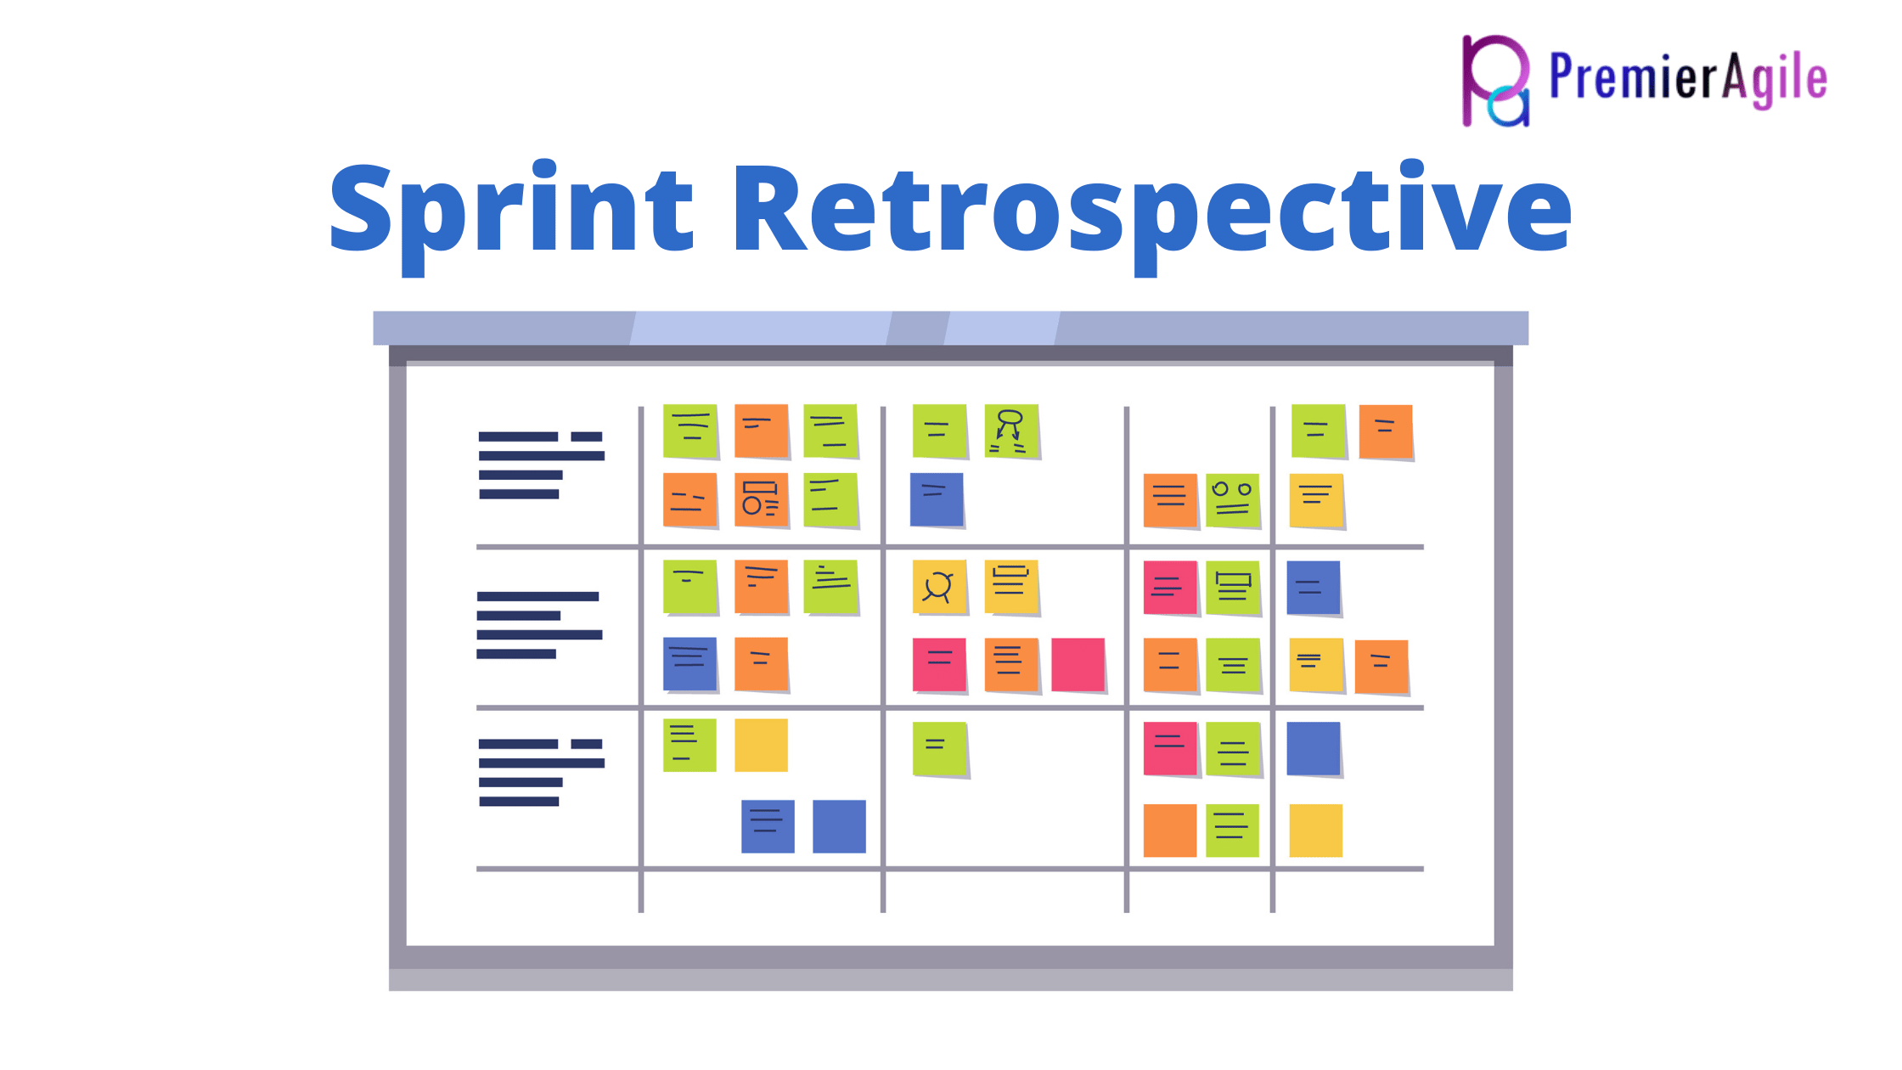
Rétrospective de sprint
Cette réunion inclus le Scrummaster
Elle dure environ 3 heures
Objectif :
Comprendre ce qui n’a pas fonctionné lors du précédent Sprint
Comprendre les erreurs commises
Prises de décisions pour amélioration
Source :https://premieragile.com/everything-you-need-to-know-about-sprint-retrospective/

Slide 36
Scrum : les outils et méthodes

Slide 37

Vision du Produit
Quelques lignes (style elevator speach )
Donne de la visibilité à votre produit
Faire circuler rapidement sa description
Source :http://crosstalk.cell.com/blog/how-to-perfect-your-elevator-pitch
Notes:
Dans le cinéma on parlera de pitch du film.

Slide 38
Carnet de produit (Backlog)
Etablir une liste des fonctionnalités = carnet du produit
Chaque fonctionnalité / caractéristique est décrite
Il peut évoluer dans le temps
Il contient également
Les fonctions
Les demandes
Feedback et commentaires

Slide 39
Carnet de sprint (Sprint backlog)
Sont ajouté les éléments du carnet de produit qui sont prévus durant le sprint
Il est mis à jour régulièrement par l’équipe
Inscrit ce qui est nécessaire de faire pour arriver à atteindre l’objectif du sprint
Seul l’équipe peut le modifier à tout moment

Slide 40
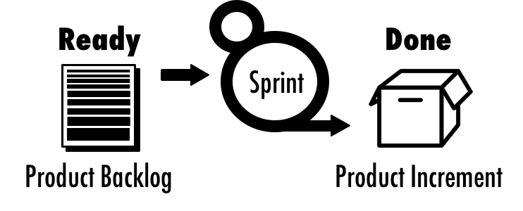
L’incrément
Ensemble des fonctionnalités réalisées
Durant le sprint en cours
Durant les sprints précédents
A la fin de chaque sprint
Il est considéré comme complété
Il doit être utilisable
N’est pas forcément publié

Slide 41
Transparence
Communication poussée
Product owner veille à la transparence
Ecouter et diffuser ce qui est fait
Partager l’information

Slide 42
Notes

